Slide 1
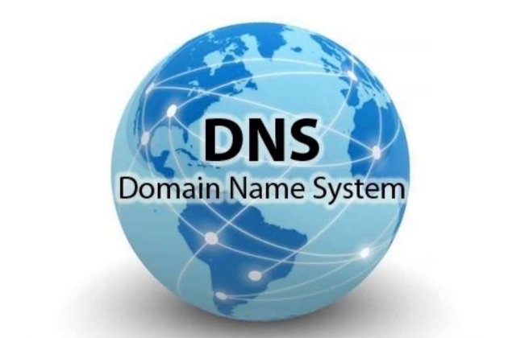
DNS
Domaine Name System

Slide 2




Rôle du DNS
Machines
ip : 175.202.87.10 <---------------------------------------------------> ip : 200.102.7.50
Navigateur<------------------------------IPv4 ----------------> http://www.site.com
Humains

Slide 3
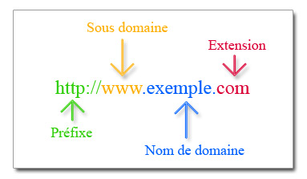
Le nom de domaine
www.google.fr

Slide 4
Le serveur DNS
Les serveurs DNS sont des machines discutant entre elles afin de se communiquer les correspondances entre nom de domaine et adresses IP.
8.8.8.8 Google
9.9.9.9 IBM

Slide 5
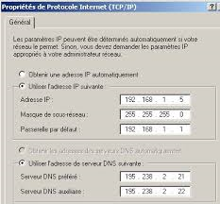
Configuration du DNS
Sur le pc :

Slide 6
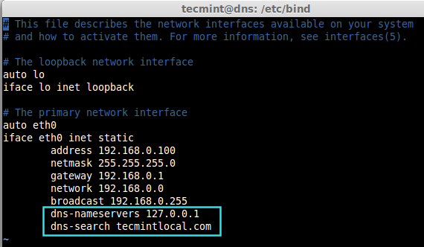
Configuration du DNS
Sur le serveur :

Slide 7
Les enregistrements DNS
A
CNAME
NS
SPF
TXT
MX
SRV
AAAA

Slide 8
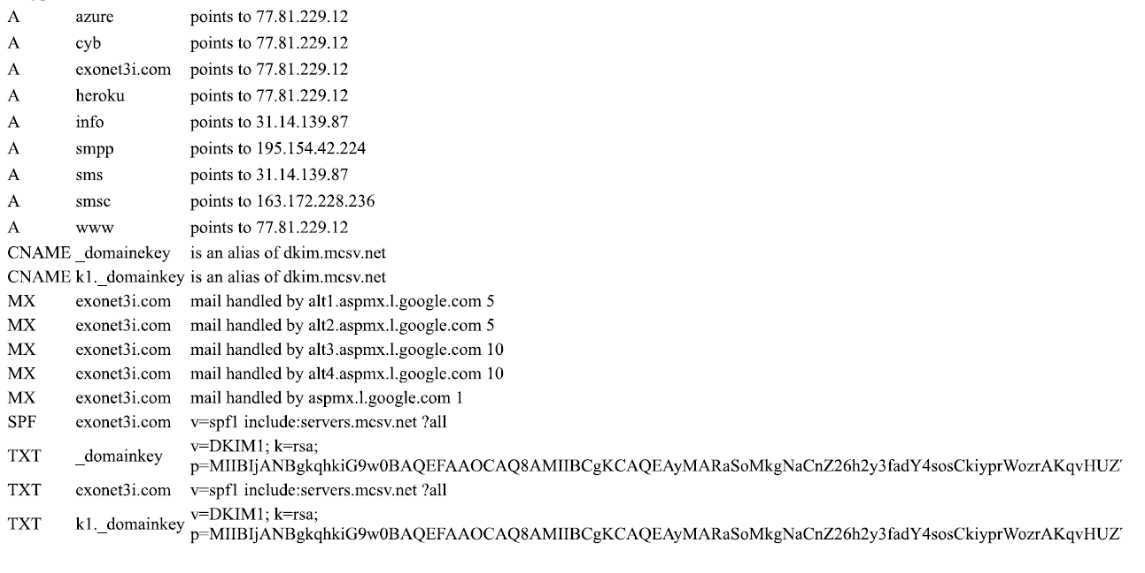
Exemples

Slide 9
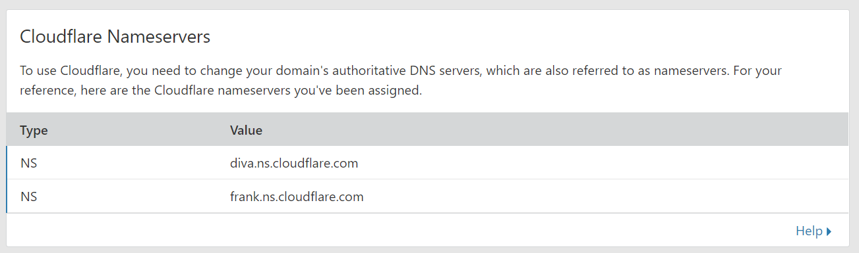
Exemple

Slide 10
Ressources
Wikipedia
homeserver-diy.net
Openclassrooms.com
public-dns.info
Docs.icodia.com
Support.rackspace.com
Gestion.rapide.net

